Slide 1
GemEEnte Voorne aan Zee
RESTWAARDE bij waardering WoningBedrijf

Slide 2

MOTIE 10 juli 2025
Bron
voorneaanzee.notubiz.nl/document/15787368/4/Motie+VVD+D66+CDA+PVaZ+begroting+2024+woningen+gemeentelijk+woonbedrijf+afschrijven+met+restwaarde

Slide 3
BRON: BBV
Bron:
BBV Notitie Materiële Vaste Activa (vooral 6.3 Afschrijven )
commissiebbv.nl/page/view/8df9c151-c62e-4c1a-bfa6-b6f7769d0308/6-afschrijven

Slide 4
ANALYSE BOEKHOUDKUNDIG
Activeren
Afschrijvingen
Boekwaarde
Restwaarde

Slide 5

ANALYSE BOEKHOUDKUNDIG - ACTIVEREN
Verkrijgings- of Vervaardigingsprijs
De koopsom of de bouwkosten

Slide 6
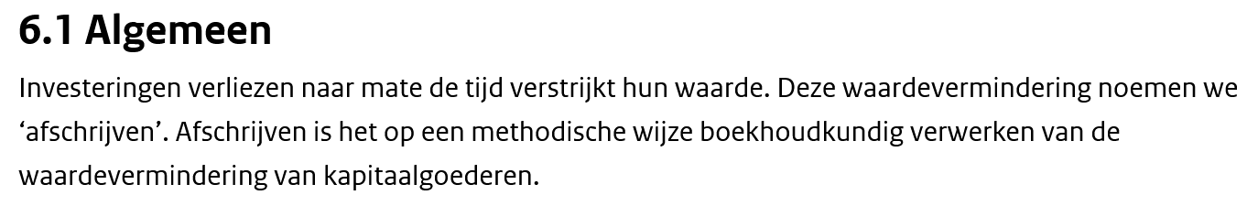
ANALYSE BOEKHOUDKUNDIG - afschrijven
Afschrijven
..

Slide 7
ANALYSE BOEKHOUDKUNDIG - BOEKWAARDE
Boekwaarde
Per definitie
  Verkrijgings- of Vervaardigingsprijs
  minus
  Cumulatieve Afschrijvingen

Slide 8
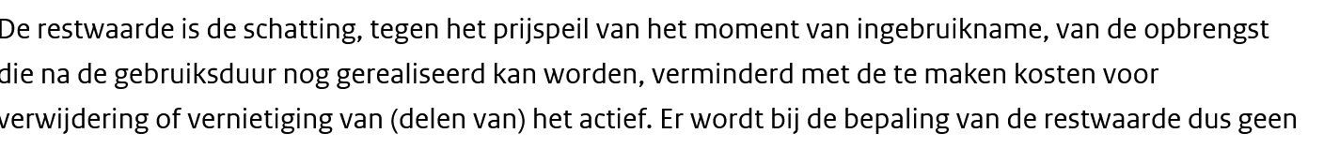
ANALYSE BOEKHOUDKUNDIG - RESTWAARDE
Restwaarde
BBV 6.2.5

Slide 9
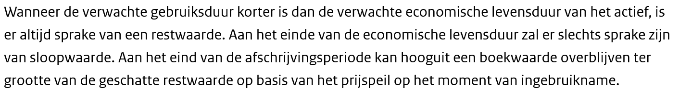
ANALYSE BOEKHOUDKUNDIG – RESTWAARDE 2
Restwaarde
BBV 6.2.5

Slide 10
GRONDWAARDE
De enige waarde die gegarandeerd aanwezig is–en daarmee kandidaat voor de “restwaarde”-
is de GRONDWAARDE.
De opstal is immers tijdelijk. Als er lang genoeg geen onderhoud aan een woning wordt gepleegd zal hij uiteindelijk instorten en in een ruïne veranderen. Waarde opstal nihil; mogelijk zelfs negatief voor sloop.
De grond en de waarde van de grond zullen niet en nooit verdwijnen.

Slide 11
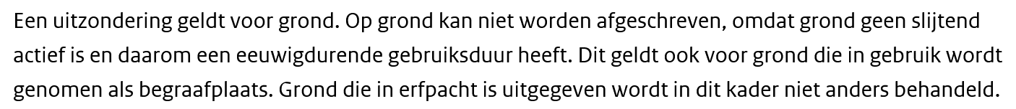
GRONDWAARDE - 2
Grond is geen slijtend actief
Deze opvatting sluit aan op en is in overeenstemming met BBV Notitie Materiële Vaste Activa 6.2.3

Slide 12
GRONDWAARDE - bepaling
Grondwaarde wordt residueel bepaald als de waarde van de woning
minus de noodzakelijke bouwkosten en bijkomende kosten om die woning te realiseren.
De gemeente heeft een administratie voor marktwaarde van woningen die onder de OZB-heffing ligt.
Bouwkosten kunnen worden geschat met kengetallen.
De gemeente heeft mogelijk ook een administratie voor grondwaarde voor eventuele erfpacht.

Slide 13
Effecten van hanteren restwaarde - 1
Bodem / Minimale Waarde
De Boekwaarde zal niet na 50 jaar –de afschrijvingstermijn- naar 0 zakken
De Boekwaarde behoudt minimaal de waarde van de grond.

Slide 14
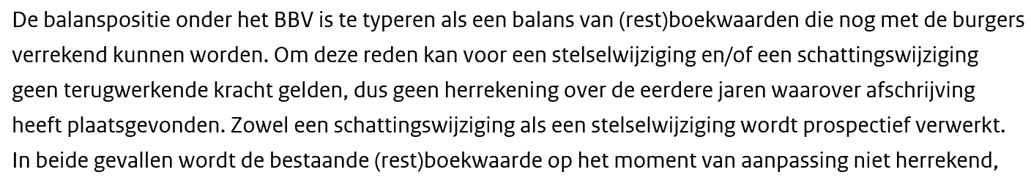
Effecten van hanteren restwaarde - 2
Balanspositie [ BBV Notitie Mat Vast Act 6.3 ]
Afschrijven met hanteren van Restwaarde kan alleen op toekomstige afschrijvingen worden toegepast.
De Cumulatieve Afschrijvingen in de Balans en de Jaarrekening blijven dus bestaan

Slide 15
Effecten van hanteren restwaarde - 3
Invoering van Restwaarde legt alleen een bodem onder de Boekwaarde van het woningvastgoed.
Invoering van Restwaarde heeft géén terugwerkende kracht.
Het BBV voorziet niet in de opwaartse aanpassing van waarderingen. Het BBV kent alleen neerwaartse aanpassing als de Directe Opbrengst Waarde –bij verkoop- (nóg) lager zou zijn dan de boekwaarde.
Last but not Least:
De DISCREPANTIE tussen de –fictieve- Boekwaarde in de Jaarrekening
en de reële waarde van de woningen in de buitenwereld blijft bestaan.
Dat is het echte probleem. Daar zit ook de kans en oplossing!

Slide 16
context
Boekwaarde is dwingend voorgeschreven in het BBV
Boekwaarde is al decennia geleden door woningcorporaties verlaten
Corporaties zijn overgegaan op waarderingssystemen die op inkomstenstromen (huur) gebaseerd zijn
(zoals in de hele vastgoedsector gebruikelijk is)
Sinds de invoering van de Woningwet 20215 zijn woningcorporaties verplicht te waarderen tegen Marktwaarde
(en is gebruik van boekwaarde de facto verboden).
Alle vastgoedpartijen waarderen woningen tegen Marktwaarde (in Verhuurde Staat)

Slide 17
PROBLEEMSTELLING
De zorgen en de vragen over de waardering van het vastgoed zijn terecht.
De oplossing ligt echter in een andere aanpak dan in de invoering van Restwaarde,
die slechts een toekomstige verslechtering van de waardering en de balanspositie tempert.

Slide 18
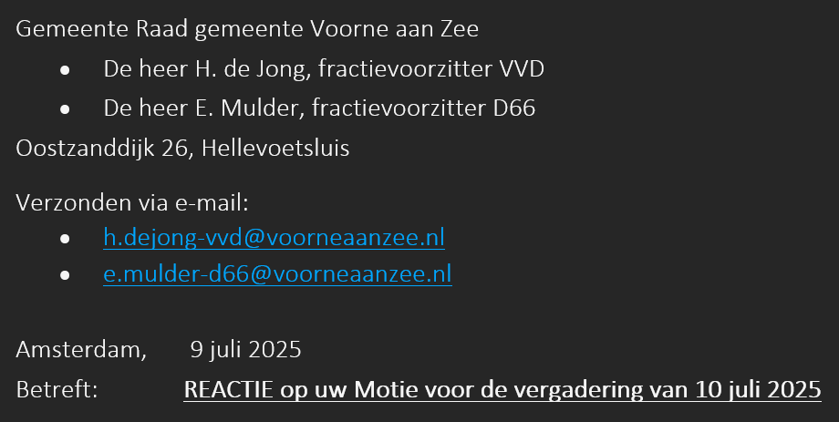
OPLOSSING – Project 5WB
Project 5WB
Ik heb de indieners van de motie, de heren De Jong [VVD] en Mulder [D66] al aangekondigd een Projectvoorstel te zullen presenteren aan de vijf gemeenten met een Woningbedrijf om de problematiek met de waardering van woningen te adresseren.
Dat zal wel met terugwerkende kracht effect hebben en daarmee een gigantisch voordelig effect voor uw gemeenten hebben.
Met complimenten !
Ernst Radema
tRADEMArk Vastgoed
drs. E.R.F. Radema MSc REF
Bedrijfseconoom, Vastgoedeconoom, Woningmakelaar-Taxateur
www.TMV.expert/WBV
5WB@tRADEMArk-Vastgoed.nl
06 2860 34 77 (voor bellen gaar SMS met aankondiging)

